Slide 1





Коло досвіду:
«Інтегрований та діяльнісний підхід на уроках НУШ в інклюзивному класі»
Підготувала: вчитель початкових класів
Хотинського опорного академічного ліцею
Пастушак Любов Миколаївна

Slide 2
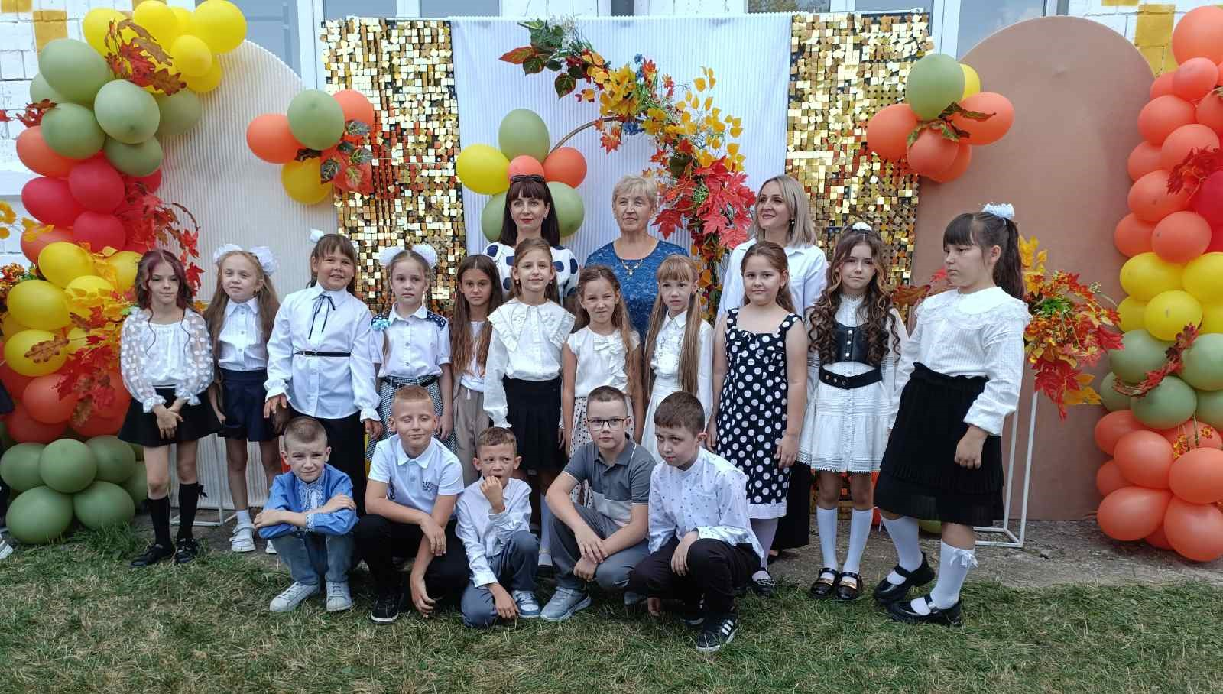


Наш дружний 3-Б клас

Slide 3
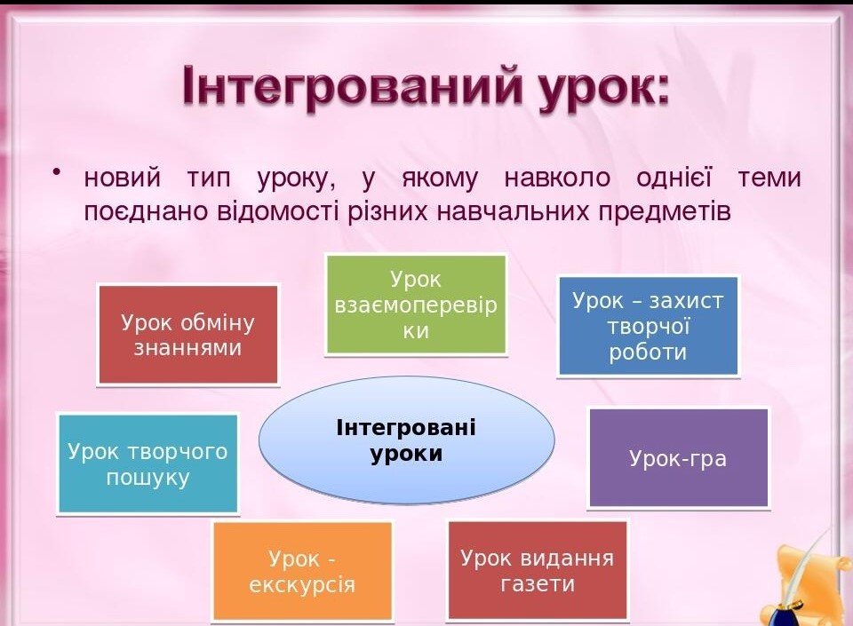

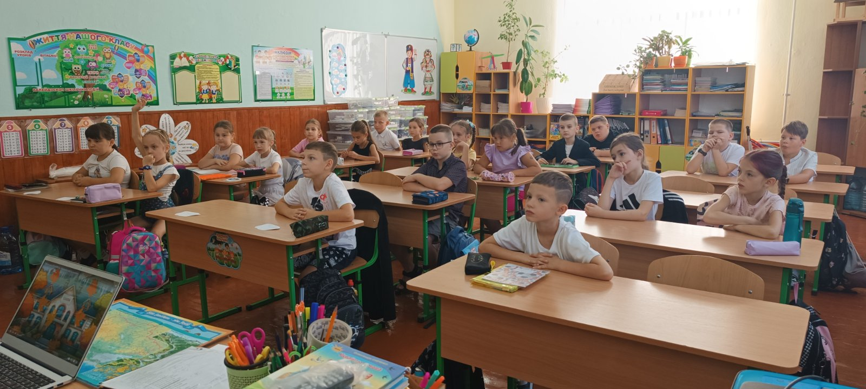

Slide 4
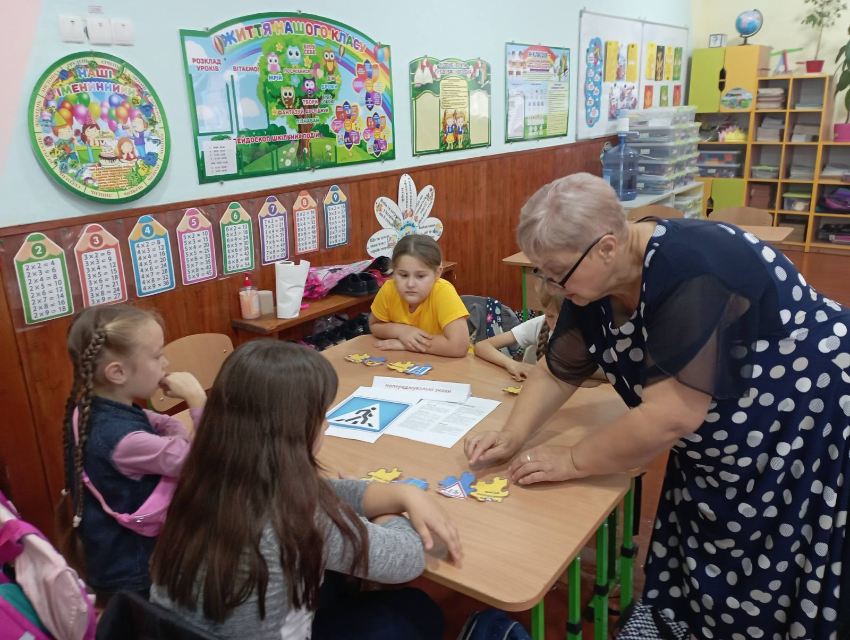
Застосовування у навчанні діяльнісного підходу сприяє здійсненню циклу пізнавальних дій учнем, а саме:
Сприйняття навчального матеріалу;
Його усвідомлення;
Запамʼятовування;
• Застосування на практиці:
повторення
поглиблення
міцніше засвоєння.

Slide 5
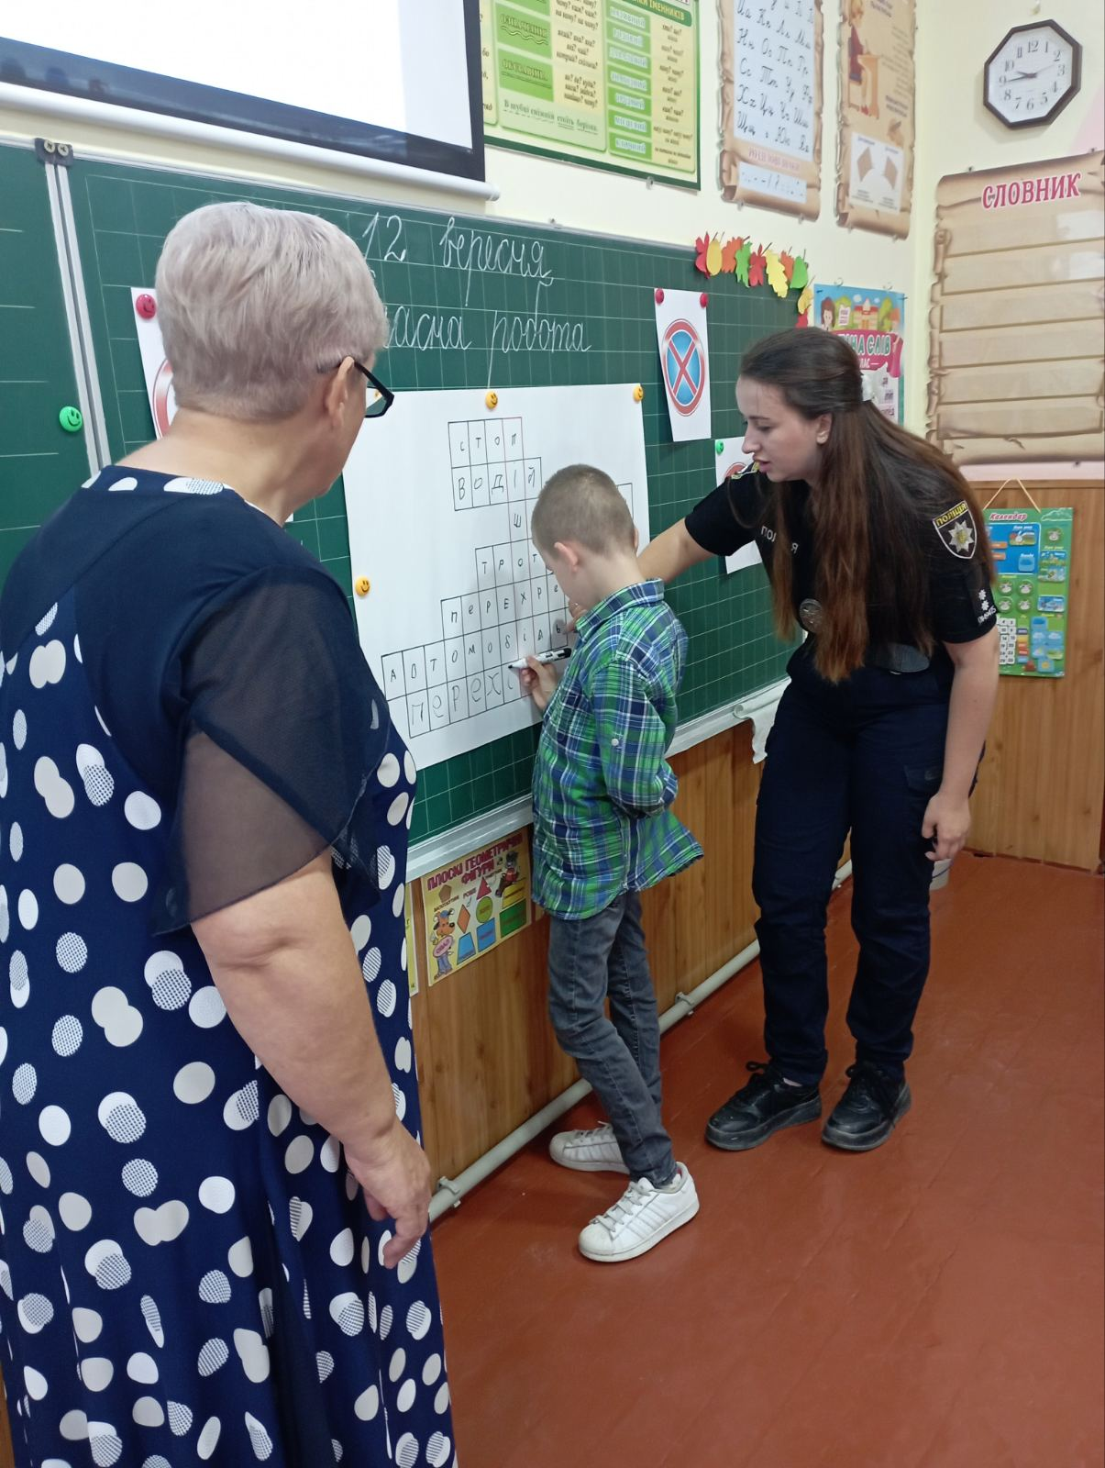
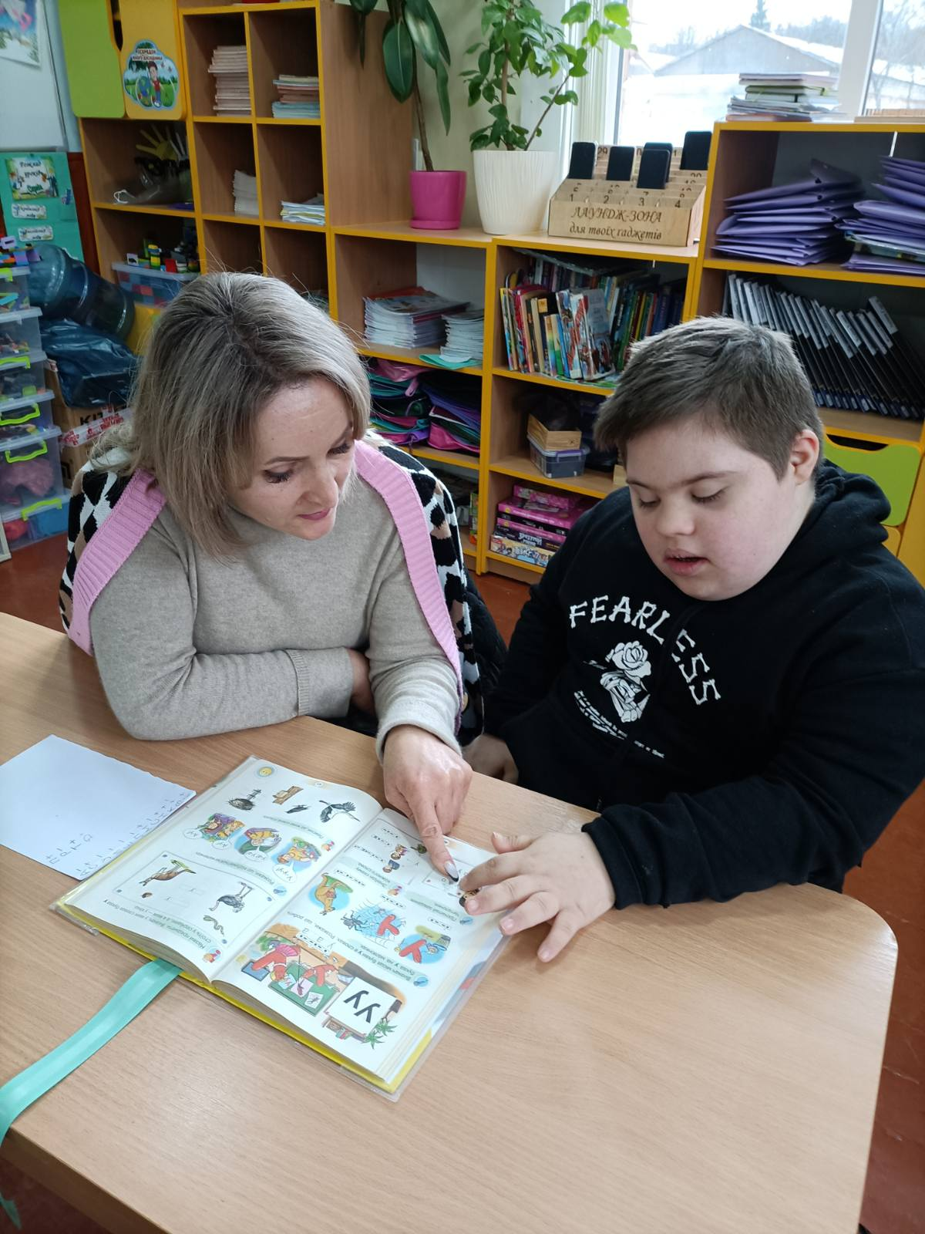

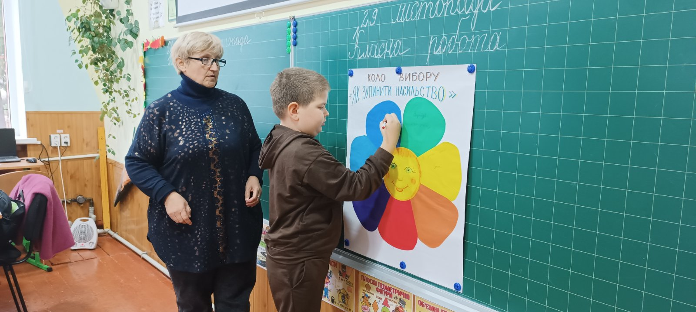
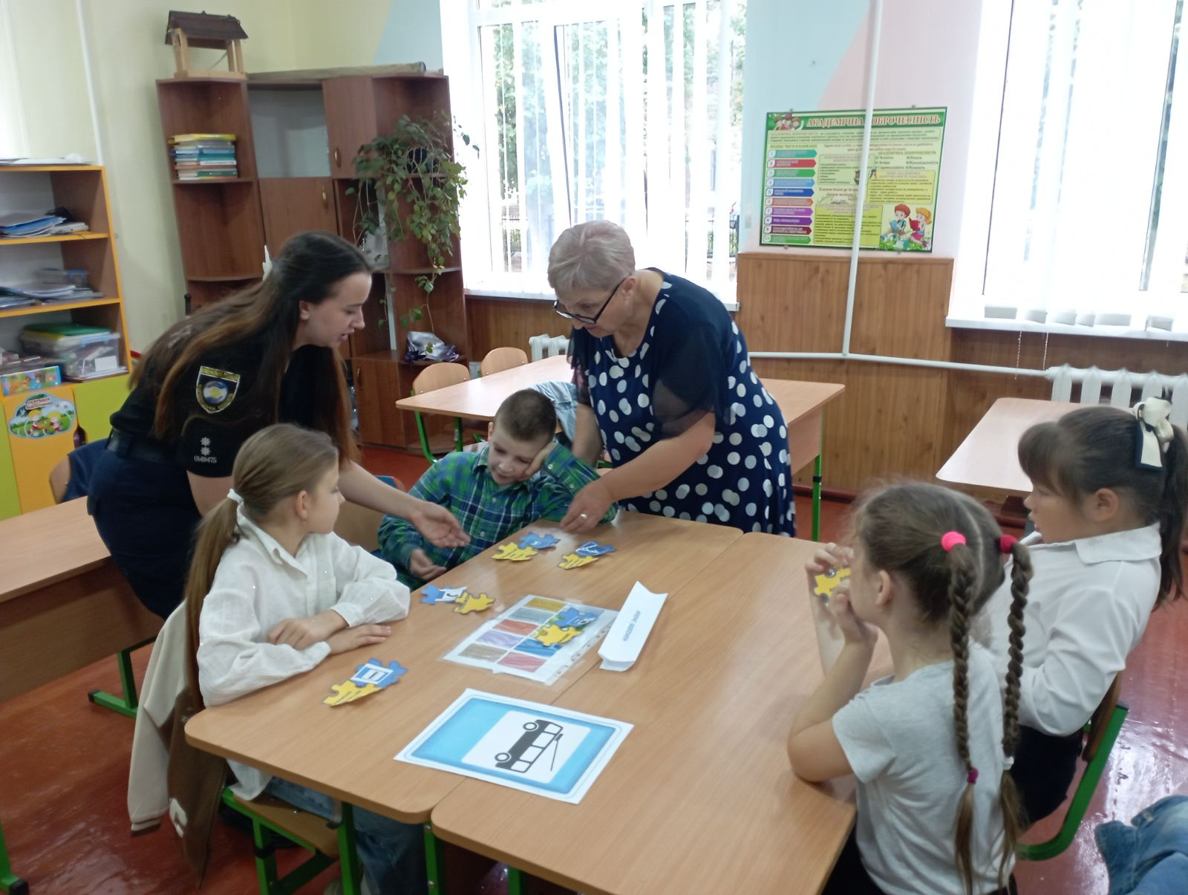
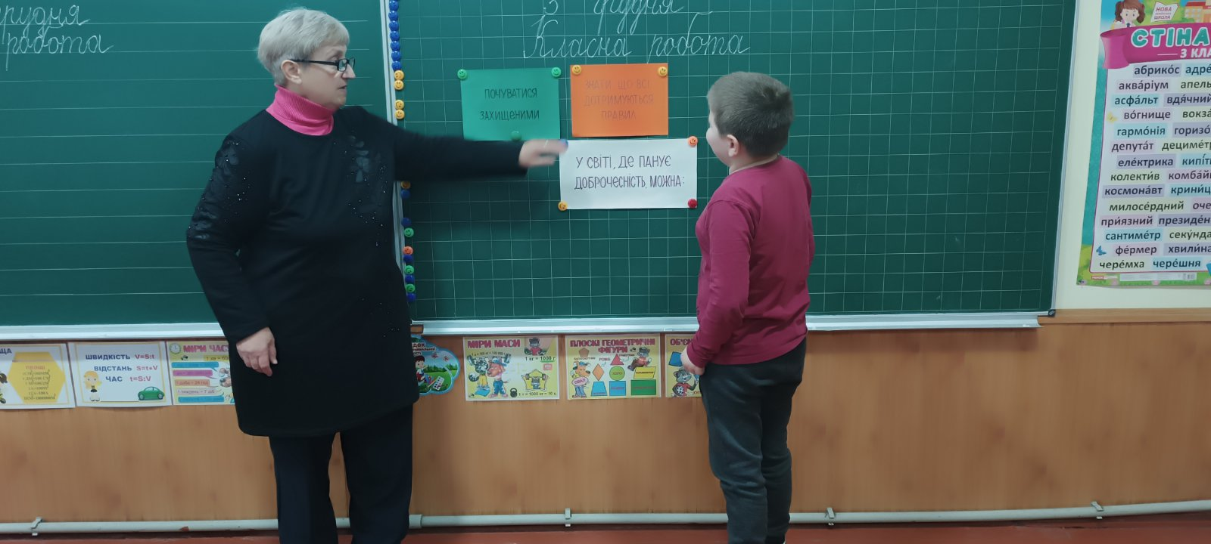
Інтегрований та діяльнісний підхід з елементами корекції в інклюзивному класі

Slide 6

Здобувачі освіти з інклюзивною формою навчання 3-Б класу :
Дитина з інтелектуальними труднощами тяжкого ступеня прояву (ІV ступінь);
Дитина з соціоадаптаційними труднощами помірного ступеня прояву (ІІІ ступінь);
Дитина з навчальними труднощами легкого ступеня прояву (ІІ ступінь).
Для кожного з них розроблена
індивідуальна програма розвитку.

Slide 7
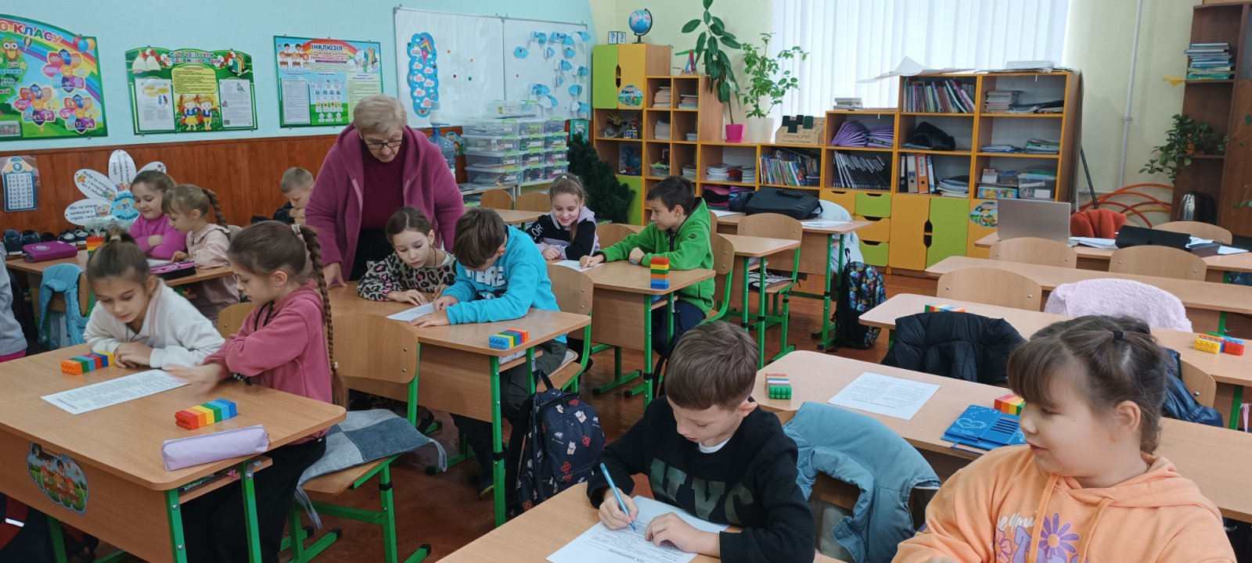

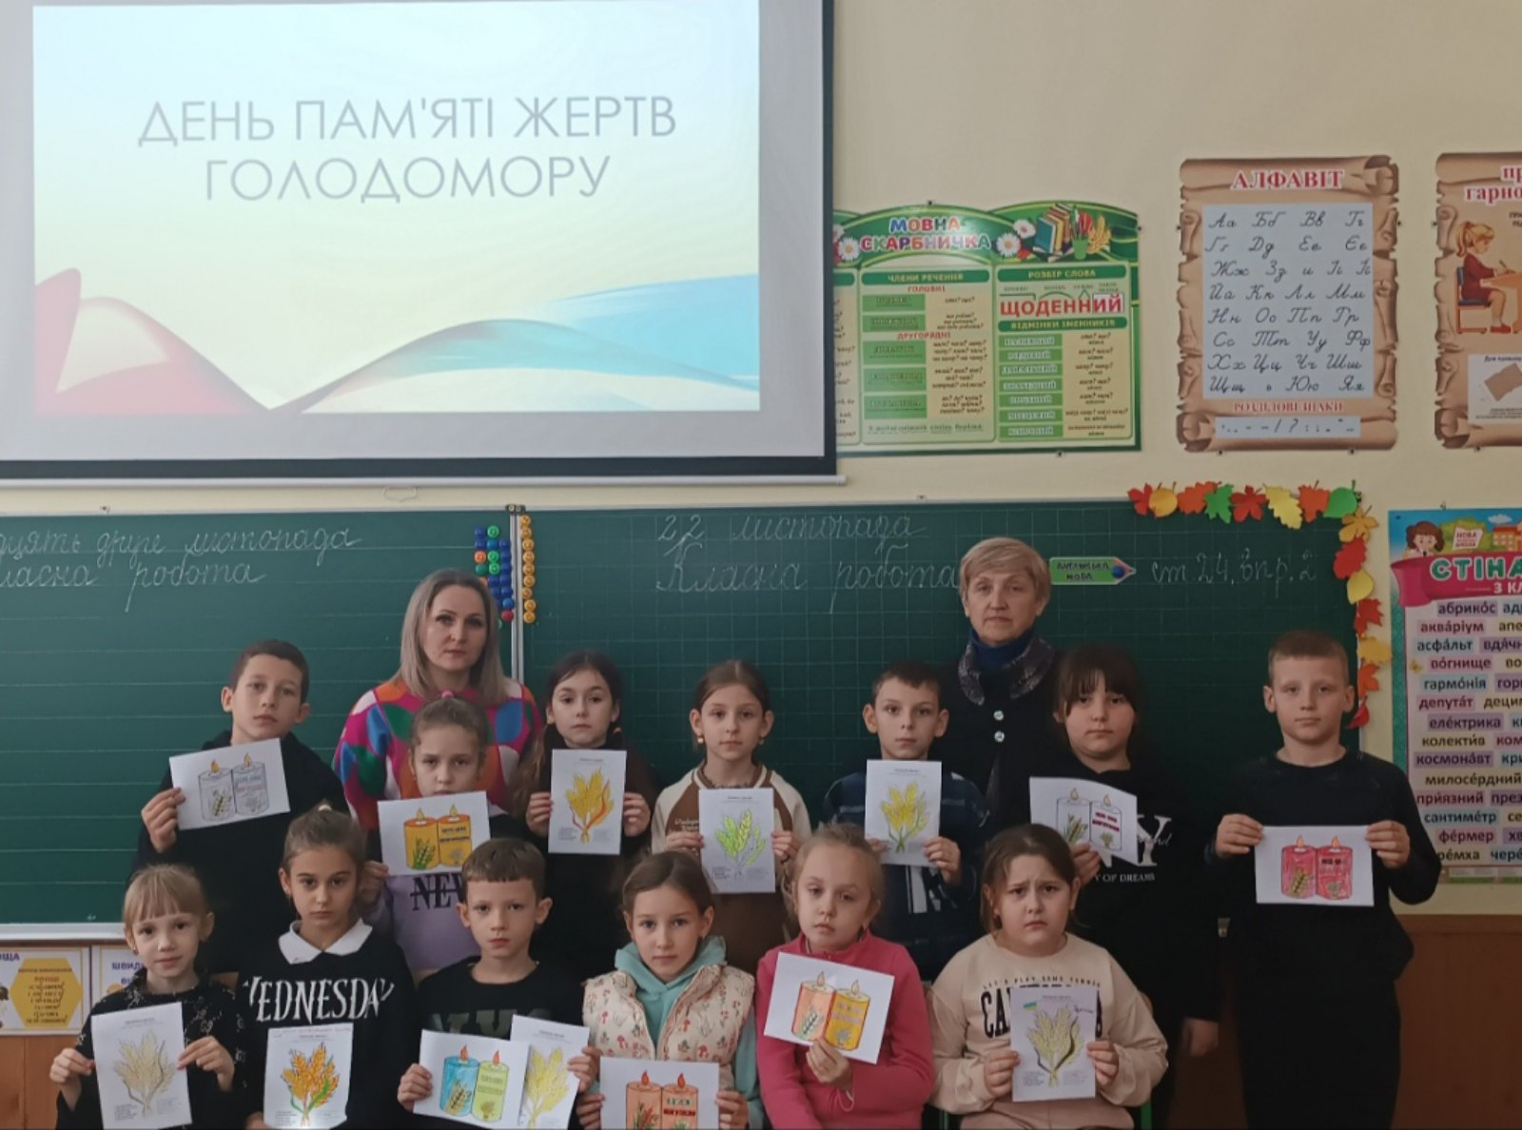

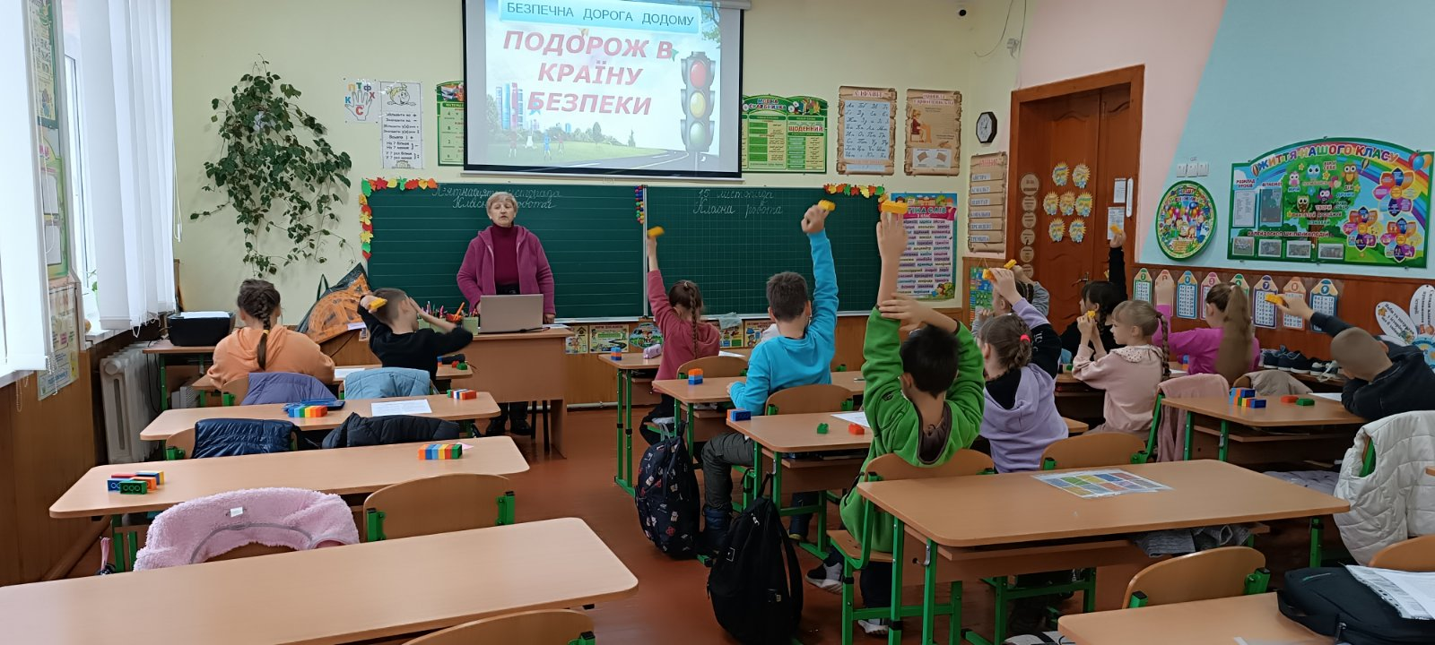
Для дитини з інтелектуальними труднощами тяжкого ступеня прояву модифіковано мовно-літературну, математичну та природничу галузі. Навчання максимально наближене до життя.
Для здобувача освіти із соціоадаптаційними труднощами помірного ступеня прояву застосовуються адаптації оцінювання за часом та змістом:
  збільшення часу на виконання завдань та їх зменшення, використання форм роботи (тести, усні опитування, аудіозавдання) відповідно до потреб.
  Дитина з навчальними труднощами легкого ступеня прояву потребує адаптації змісту освітньої програми (психолого-педагогічних підходів у навчанні, навчальних та дидактичних матеріалів); посилення мотивації до навчання; усунення прогалин у засвоєнні навичок письма.

Slide 8

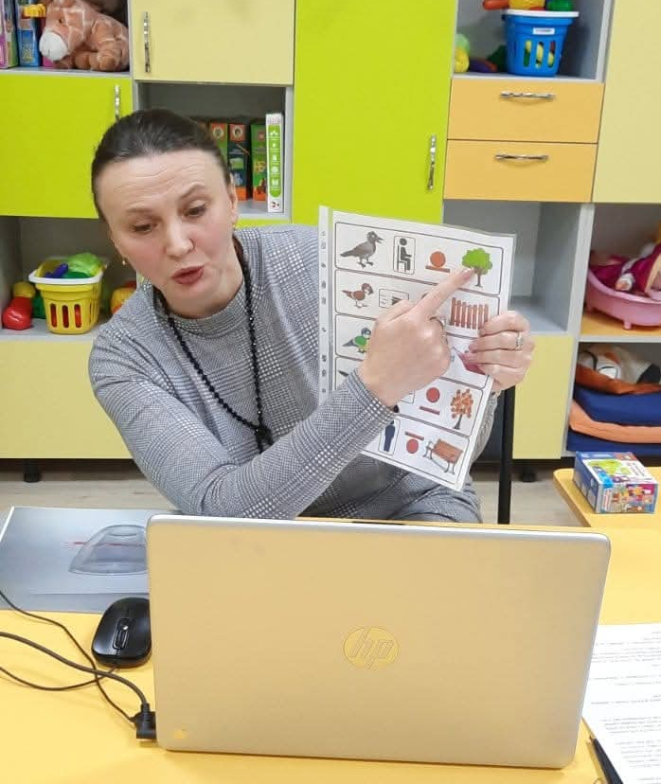
Як працювати з висновком про психолого-педагогічну оцінку розвитку дитини.
Розвиток ключових компетентностей і наскрізних умінь особистості.
Фізична сфера
Когнітивна сфера
Мовленнєва сфера
Соціальна комунікація
Освітня сфера
Навчальна діяльність
Фахівець інклюзивно-ресурсного центру Варгуляк Ніна Степанівна

Slide 9
Методичний тренінг
«Інтегрований та діяльнісний підхід на уроках НУШ в інклюзивному класі»
Літературне читання
Українська мова
Математика

Slide 10

01.01
25

